Slide 1














SOSIALISASI
TATA CARA SELF ASSESSMENT TKDN DAN BOBOT MANFAAT PERUSAHAAN (BMP)
www.idsurvey.id

Slide 2
TKDN BARANG
Permen 06 /22

Slide 3
Sesuai dengan Peraturan Menteri Perindustrian Nomor 06 Tahun 2022 Tentang Spesifikasi, Peta Jalan Pengembangan, Dan Ketentuan Penghitungan Nilai Tingkat Komponen Dalam Negeri Kendaraan Bermotor Listrik Berbasis Baterai (Battery Electric Vehicle), yang dimaksud dengan KBL Berbasis Baterai adalah kendaraan yang digerakkan dengan Motor Listrik dan mendapatkan pasokan sumber daya tenaga listrik dari Baterai.
Lingkup penilaian untuk KBL Berbasis Baterai berdasarkan Peraturan Menteri Perindustrian Nomor 06 Tahun 2022 :
Aspek Manufaktur
Aspek Perakitan
Aspek Pengembangan
2 | KONSEP PENGHITUNGAN TKDN 54

Slide 4

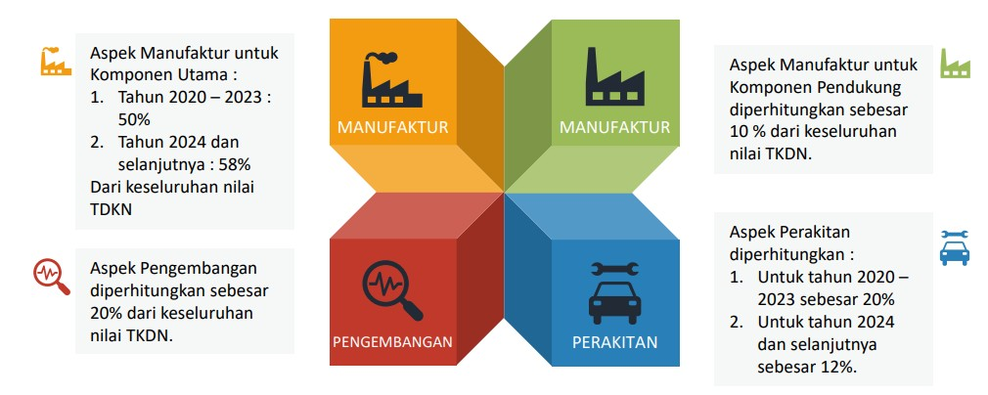
METODOLOGI PENILAIAN

Slide 5
METODOLOGI PENILAIAN
MANUFAKTUR
ASPEK MANUFAKTUR UTAMA
Aspek KBLBB untuk tahun
meliputi :
Manufaktur Utama
2020-2023
Rangka/ Bodi diperhitungkan sebesar 10%,
Baterai diperhitungkan sebesar 30%,
Sistem penggerak motor listrik diperhitungkan sebesar 10%.
Aspek Manufaktur Utama KBLBB untuk tahun
meliputi :
Rangka/ Bodi diperhitungkan sebesar 11%
Baterai diperhitungkan sebesar 35%,
Sistem penggerak motor listrik diperhitungkan sebesar 12%.
2024 dan selanjutnya

Slide 6
METODOLOGI PENILAIAN
MANUFAKTUR
ASPEK MANUFAKTUR PENDUKUNG R2/R3
Aspek
Manufaktur Pendukung
untuk KBLBB Roda 2 meliputi :
Sistem Kemudi diperhitungkan 2%, dari nilai TKDN
Sistem Pengereman diperhitungkan 2%, dari nilai TKDN
Sistem roda dan transmisi diperhitungkan 2%, dari nilai TKDN
Sistem Elektronik diperhitungkan 2%, dari nilai TKDN
Suspensi diperhitungkan 2%, dari nilai TKDN

Slide 7
METODOLOGI PENILAIAN
ASPEK PERAKITAN
Aspek Perakitan KBLBB Roda 2 untuk tahun 2020-2023 meliputi :
Pemanfaatan
TKDN,
Penggunaan TKDN.
tenaga kerja
diperhitungkan sebesar 10 % dari nilai
alat kerja
diperhitungkan sebesar dari nilai
10 %
Aspek Perakitan KBLBB Roda 2 untuk tahun
meliputi :
2024 dan selanjutnya
PERAKITAN
Pemanfaatan TKDN,
Penggunaan
TKDN.
tenaga kerja
diperhitungkan sebesar dari nilai
6 %
alat kerja
diperhitungkan sebesar
6 %
dari nilai

Slide 8
METODOLOGI PENILAIAN
ASPEK PENGEMBANGAN
Metode Penghitungan nilai TKDN untuk terdiri
dari :
Aspek Pengembangan
Aspek Pengembangan
pengembangan;
Aspek Pengembangan
berbasis aktivitas
penelitian dan
berbasis investasi
di bidang penelitian dan
pengembangan untuk roda empat atau lebih;
PENGEMBANGAN

Slide 9
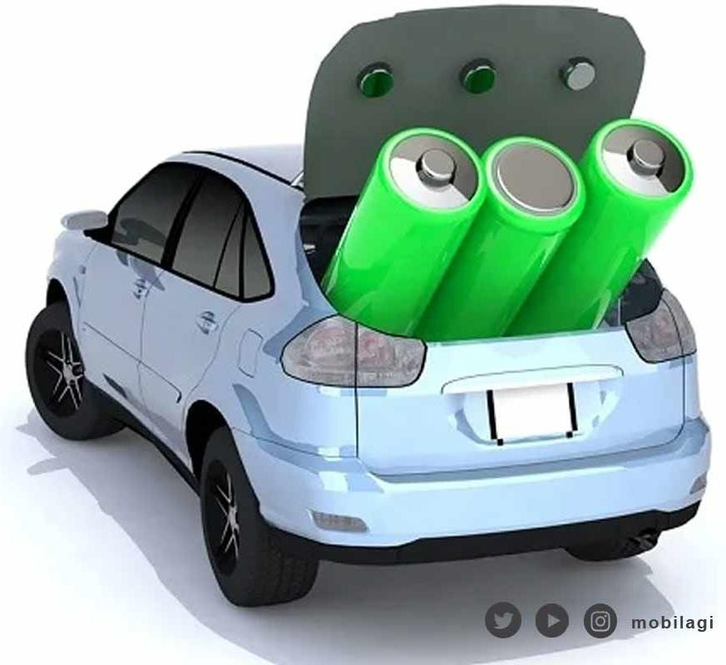

Dalam rangka mendorong percepatan tercapainya nilai TKDN komponen baterai dimana pada pembobotan diberikan nilai sebesar 30% selama periode 2020-2023 dan sebesar 35% selama periode tahun 2024 dan selanjutnya, selain dihitung berdasarkan aktivitas manufaktur, TKDN baterai juga bisa dihitung berdasarkan investasi di sector manufaktur baterai.
KDN sebagaimana dimaksud dihitung berdasarkan nilai realisasi investasi sektor manufaktur baterai yang meliputi Barang Tingkat Satu baterai terpasang (installed battery), Barang Tingkat Dua baterai pak (battery pack) dan Barang Tingkat Tiga baterai sel (battery cell) serta pabrik KBL Berbasis Baterai untuk tahun 2020-2027.
Nilai realisasi investasi di sektor manufaktur baterai dan KBL Berbasis Baterai memiliki nilai paling sedikit Rp5.000.000.000.000,00 dan harus direalisasikan dalam waktu paling lama 5 (lima) tahun sejak realisasi investasi pertama dilaksanakan.
3 | BOBOT KOMPONEN KBLBB 60

Slide 10
METODOLOGI PENILAIAN
ASPEK PENGEMBANGAN BERBASIS AKTIVITAS
Penghitungan nilai Aspek Pengembangan berbasis aktivitas penelitian dan pengembangan dapat dilakukan jika memiliki
kriteria aktivitas sebagai berikut:
Penelitian Pasar (Market Research) diberikan bobot sebesar 5% (lima persen) dari total nilai Aspek Pengembangan sebesar 20% (dua puluh persen);
Perencanaan Produk (Product Planning) diberikan bobot sebesar 15% (lima belas persen) dari total nilai Aspek
Pengembangan sebesar 20% (dua puluh persen);
Perancangan Teknis (Design Engineering) diberikan bobot sebesar 20% (dua puluh persen) dari total nilai Aspek Pengembangan sebesar 20% (dua puluh persen);
Model Kendaraan (Prototyping) diberikan bobot sebesar 20% (dua puluh persen) dari total nilai Aspek
Pengembangan sebesar 20% (dua puluh persen);
Pengujian Kendaraan (Testing) diberikan bobot sebesar 20% (dua puluh persen) dari total nilai Aspek Pengembangan
sebesar 20% (dua puluh persen); dan
Sertifikasi Kendaraan (Licensing) produk diberikan bobot sebesar 20% (dua puluh persen) dari total nilai TKDN
Pengembangan sebesar 20% (dua puluh persen).

Slide 11
METODOLOGI PENILAIAN
ASPEK PENGEMBANGAN BERBASIS INVESTASI R2/ R3
Penghitungan nilai Aspek Pengembangan Berbasis Investasi dibidang penelitian dan pengembangan sebagaimana untuk kendaraan roda empat atau lebih dilakukan melalui penetapan nilai investasi yang dicantumkan dalam proposal dengan ketentuan sebagai berikut:
investasi paling sedikit Rp50.000.000.000,00 atau lebih dalam 5 tahun dan investasi paling sedikit
Rp5.000.000.000,00 pada tahun ke enam dan selanjutnya untuk mendapatkan nilai TKDN sebesar 20%;
investasi paling sedikit Rp30.000.000.000,00 sampai dengan paling banyak Rp50.000.000.000,00 dalam 5 tahun dan investasi paling sedikit Rp3. 000.000.000 sampai dengan paling banyak Rp5.000.000.000 pada tahun keenam dan selanjutnya untuk mendapatkan nilai TKDN sebesar 15%.
investasi paling sedikit Rp10.000.000.000,00 sampai dengan paling banyak Rp30.000.000.000,00 dalam 5 tahun dan investasi paling sedikit Rp2.000.000.000 sampai dengan paling banyak Rp3.000.000.000 pada tahun keenam dan selanjutnya untuk mendapatkan nilai TKDN sebesar 10%; atau
Investasi paling sedikit Rp1.000.000.000,00 sampai dengan paling banyak Rp10.000.000.000,00 dalam 5 tahun dan investasi paling sedikit paling banyak Rp2.000.000.000 pada tahun keenam dan selanjutnya untuk mendapatkan nilai TKDN sebesar 5%.

Slide 12
ASPEK MANUFAKTUR

Slide 13










STRUKTUR TKDN MOTOR LISTRIK
MOTOR LISTRIK
Komponen
Utama
Komponen
Perakitan
Pengembangan
Pendukung

Slide 14



Aspek Manufaktur
Perusahaan : Alamat : Merk : Jenis Kendaraan : Negara Asal Merek : Tipe Produk :
NO. | KELOMPOK KOMPONEN |  | BOBOT (%) |  | TKDN | PENILAIAN KDN/KLN BERDASARKAN BIAYA PRODUKSI
 |  |  | 2020-2023 | 2024-dst |  | BIAYA PRODUKSI | VERIFIKASI
 |  |  |  |  |  |  | KDN | KLN
I | Manufaktur Komponen Utama |  | 50% | 58% | 0% | - | - | -
1. | Rangka dan atau body |  | 10% | 11% | #DIV/0! | - | - | -
 | a | Main frame |  |  |  |  | - | -
 | b | Bracket |  |  |  |  | - | -
 | c | Side/main stand |  |  |  |  | - | -
 | d | Rear/front fender |  |  |  |  | - | -
 | e | Seat Assy |  |  |  |  | - | -
 | f | Spion |  |  |  |  | - | -
 | g | Leg Shield |  |  |  |  | - | -
 | h | Stepbar |  |  |  |  | - | -
 | i | Foot rest |  |  |  |  | - | -
 | j | Mudguard |  |  |  |  | - | -
 | k | Luggage Carrier |  |  |  |  | - | -
 | l | Tool Set |  |  |  |  | - | -
 | m | Emblem/name plate |  |  |  |  | - | -
 | n | Cover Plastic set |  |  |  |  | - | -
 | o | Reflex reflector |  |  |  |  | - | -
Biaya Bahan (Material) Komponen Utama: Diisikan Biaya Produksi material dan Asal Material

Slide 15
Aspek Manufaktur
I | Manufaktur Komponen Utama |  | 50% | 58% | 0% | - | - | -
2. | Battery |  | 30% | 35% | #DIV/0! | - | - | -
 | a | Battery Management System |  |  |  |  | - | -
 | b | Battery Cell/Module |  |  |  |  | - | -
 | c | Housing/Pack |  |  |  |  | - | -
 | d | Bagian Baterai Lainnya |  |  |  |  | - | -
 |  |  |  |  |  |  | - | -
 |  |  |  |  |  |  | - | -
3. | Drive Train, PCU |  | 10% | 12% | #DIV/0! | - | - | -
 | a | Main gear |  |  |  |  | - | -
 | b | Main shaft |  |  |  |  | - | -
 | c | Sprocket gear |  |  |  |  | - | -
 | d | Cooling fan |  |  |  |  | - | -
 | e | Main shaft |  |  |  |  | - | -
 | f | Belt/drive chain |  |  |  |  | - | -
 | g | Stator |  |  |  |  | - | -
 | h | Permanen magnet |  |  |  |  | - | -
 | i | Bearing |  |  |  |  | - | -
 | j | Cover Plastic set |  |  |  |  | - | -
 | k | Rotor |  |  |  |  | - | -
 | l | Kabel Kelistrikan |  |  |  |  | - | -
 | m | Kontroler/ECU/PCU |  |  |  |  | - | -
 |  |  |  |  |  |  | - | -
Biaya Bahan (Material) Komponen Utama: Diisikan Biaya Produksi material dan Asal Material

Slide 16
Aspek Manufaktur
II | Manufaktur Komponen Pendukung |  | 10,0% | 10,0% | 0% | - | - |  | Biaya Bahan (Material) Komponen Pendukung:
1. | Sistem Setir (Steering system) |  | 2,0% | 2,0% | #DIV/0! | - | -
 | a | Handle assy steering system |  |  |  |  | -
 | b | Rear fork arm/swing arm |  |  |  |  | -
2. | Sistem Pengereman (Brake System) |  | 2,0% | 2,0% | #DIV/0! | - | -
 | a | Disc brake assy |  |  |  |  | - |  | D P A | iisikan Biaya roduksi material dan sal Material
 | b | Disc plate |  |  |  |  | -
 | c | Anti lock braking system |  |  |  |  | -
 | d | Drum brake assy |  |  |  |  | -
 | e | Brake cable |  |  |  |  | - | -
 | f | Brake pedal |  |  |  |  | - | -
3. | Sistem Roda dan Transmisi |  | 2,0% | 2,0% | #DIV/0! | - | - | -
 | a | Hub |  |  |  |  | - | -
 | b | Jari-jari / Spoke & Nipple |  |  |  |  | - | -
 | c | Poros roda depan / belakang |  |  |  |  | - | -
 | d | Velg |  |  |  |  | - | -
 | e | Tire & Tube |  |  |  |  | - | -
 | f | Cast wheel |  |  |  |  | - | -
-
-
-
-
-
-
-
-
-

Slide 17
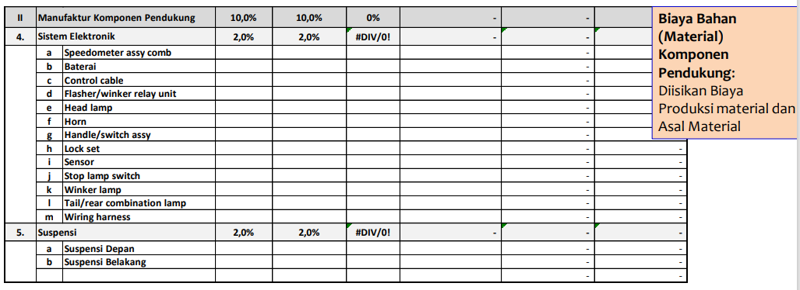
Aspek Manufaktur

Slide 18





Aspek Manufaktur
Biaya-biaya yang terkait
 | No. | KOMPONEN BIAYA | BIAYA | TKDN | KDN | KLN
 | 1 | Harga Material (Bahan Baku) Langsung | 100.000 | 0% | 0 | 100.000
 | 2 | Bea Masuk & PDRI | 15.000 | 100% | 15.000 | -
 | 3 | Biaya Transportasi ke Pabrik | 5.000 | 100% | 5.000 | -
 | 4 | BIAYA PENGADAAN MATERIAL/ BAHAN BAKU SAMPAI DI PABRIK | 120.000 |  | 20.000 | 100.000
Pengadaan Material/ Bahan baku IMPOR

Slide 19

Aspek Manufaktur
Biaya-biaya yang terkait
KOMPONEN BIAYA BIAYA
No.
TKDN
KDN
KLN
1 | Gaji Tenaga Kerja WNI | 100.000 | 100% | 100.000 | -
 | Pph | 10.000 | 100% | 10.000 | -
 | BPJS | 10.000 | 100% | 10.000 | -
2 | Gaji Tenaga Kerja Asing | 150.000 | 0% | - | 150.000
 | Tunjangan Rumah | 10.000 | 100% | 10.000 | -
 | Pph | 10.000 | 100% | 10.000 | -
TENAGA
KERJA
290.000
140.000
150.000

Slide 20
Aspek Manufaktur
Biaya Jasa Umum dinilai berdasarkan biaya2 yang dikeluarkan untuk pengurusan pekerjaan jasa atau yang berhubungan dgn kegiatan pekerjaan jasa, misalnya kalibrasi, sertifikasi, mob demob, biaya listrik, biaya bahan bakar dan biaya2 lainnya yang tdk termasuk dalam biaya material, tenaga kerja dan alat kerja.
JASA UMUM
No. | KOMPONEN BIAYA | BIAYA | TKDN | KDN | KLN
1 | Biaya Maintenance | 50.000 | 10% | 5.000 | 45.000
 | Premi Asuransi Pabrik | 10.000 | 100% | 10.000 | -
 | Solar | 1.000 | 50% | 500 | 500
 | Listrik | 10.000 | 100% | 10.000 | -
 | Biaya Jasa Umum | 71.000 |  | 25.500 | 45.500

Slide 21



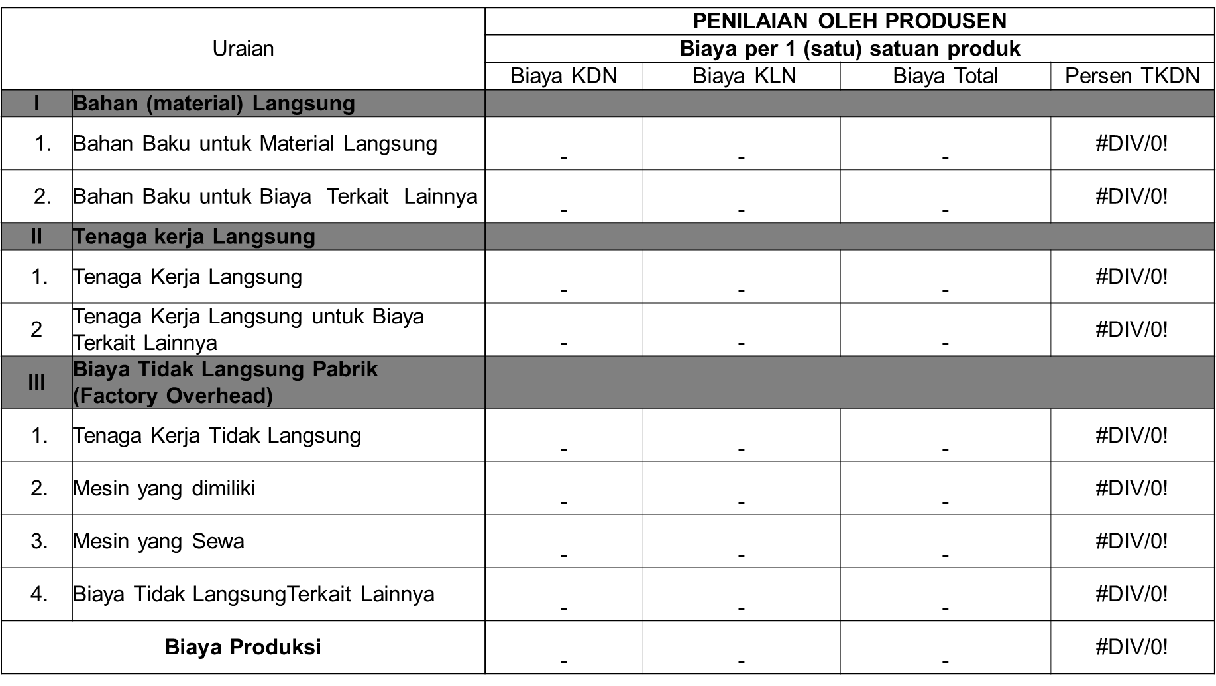
Aspek Manufaktur
Biaya Bahan (Material)
Langsung:
Biaya bahan baku yang digunakan untuk menghasilkan 1 (satu) satuan produk,
Contoh : PVC, Tembaga, pada pembuatan Kabel.

Slide 22
Aspek Manufaktur
Biaya Tenaga Kerja Langsung:
dinilai berdasarkan biaya tenaga kerja yang digunakan untuk mengubah bahan langsung menjadi barang setengah jadi atau barang jadi untuk menghasilkan 1 (satu) satuan produk,
misalnya gaji operator, gaji
welder, dan sebagainya.

Slide 23
Aspek Manufaktur
Biaya Tidak Langsung Pabrik:
dinilai berdasarkan biaya- biaya dari tenaga kerja tidak langsung, mesin/alat kerja/fasilitas kerja dan semua biaya pabrikasi lainnya untuk menghasilkan 1 (satu) satuan produk yang biayanya tidak dapat dibebankan langsung ke dalam produk tersebut.
misalnya : Manajer Produksi, biaya alat kerja, biaya listrik dan sebagainya.

Slide 24
ASPEK PERAKITAN

Slide 25

Aspek Perakitan
Perusahaan : 0 Alamat : 0 Merk : 0 Jenis Kendaraan : 0 Tipe Produk : 0 Standar : 0
URAIAN |  | TKDN |  | Kriteria |  | Nilai TKDN
 |  | 2021-2023 (Bobot 20%) | 2024 - dst (Bobot 12%) | Ada | Tidak Ada
I | Tenaga Kerja Langsung
 | Jumlah Tenaga kerja dalam negeri > 80% | 10% | 6% |  |  | FALSE
 | Jumlah Tenaga kerja dalam negeri 50%-80% | 5% | 3%
 | Jumlah Tenaga kerja dalam negeri < 50% | 0% | 0%
II | Alat Kerja
 | Penyambungan rangka, body dan /atau chasis | 2,5% | 1,5% |  |  | FALSE
 | Pengecatan | 2,5% | 1,5% |  |  | FALSE
 | Perakitan komponen utama & pendukung jadi kendaraan | 2,5% | 1,5% |  |  | FALSE
 | Pengujian dan Pengendalian Mutu | 2,5% | 1,5% |  |  | FALSE
Total Nilai TKDN Perakitan |  |  |  |  |  | 0%

Slide 26
ASPEK PENGEMBANGAN

Slide 27

Aspek Pengembangan
Perusahaan : 0 Alamat : 0 Merk : 0 Jenis Kendaraan : 0 Tipe Produk : 0 Standar : 0
KOMPONEN |  |  | PRESENTASE (TKDN) |  | KEPEMILIKAN SAHAM |  | PORSI NILAI (Bobot) | NILAI TKDN
 |  |  |  |  | Dimiliki | Bobot
( | I) | (II) | (III) |  | (IV) |  | (V) | (VI)
 | I | Penelitian Pasar (Market Research) |  |  |  |  | 5% | 0,00%
 |  |  |  |  |  |  | 15% | 0,00%
II |  | Perencanaan Produk (product Planning)
III |  | Perencanaan Teknis (Design Engineering) |  |  |  |  | 20% | 0,00%
IV |  | Model Kendaraan (Prototyping) |  |  |  |  | 20% | 0,00%
V |  | Pengujian Kendaraan (testing) |  |  |  |  | 20% | 0,00%
VI |  | Sertifikasi Kendaraan (Licensing) |  |  |  |  | 20% | 0,00%
TOTAL NILAI TKDN PENGEMBANGAN Berbasis Aktivitas |  |  |  |  |  |  |  | 0,00%

Slide 28
Perusahaan : 0 Alamat : 0 Merk : 0 Jenis Kendaraan : 0 Tipe Produk : 0 Standar : 0 |  |  |  |  |  |  |  |  | Unsur Kegiatan : Memiliki Dokumen dalam bahasa indonesia dan/atau inggris Memiliki divisi atau bagian yang bergerak dalam bidang penelitian dan pengembangan dalam struktur organisasi Perusahaan Memiliki tenaga kerja/peneliti yang memiliki tugas pokok dan fungsi hanya pada divisi atau bagian
KOMPONEN |  |  | PRESENTASE (TKDN) | KEPEMILIKAN SAHAM |  |  | PORSI NILAI (Bobot) | NILAI TKDN
 |  |  |  | Dimiliki | Bobot
(I) |  | (II) | (III) | (IV) |  |  | (V) | (VI)
 | Do | kumen Memenuhi Semua Unsur kegiatan |  |  | 100% |  |  | 0,00%
 |  |  |  |  |  |  |  | 0,00%
 | Dokumen Memenuhi 2 Unsur Kegiatan |  |  |  | 80%
 | Dokumen Memenuhi 1 Unsur Kegiatan |  |  |  | 50% |  |  | 0,00%
 | Tidak Memiliki Semua Dokumen Pendukung untuk semua unsur Kegiatan |  |  |  | 0% |  |  | 0,00%
 |  |  |  |  |  |  |  | 0,00%
TOTAL NILAI TKDN PENGEMBANGAN Berbasis Aktivitas |  |  |  |  |  |  |  | 0,00%

Slide 29
REKAPITULASI

Slide 30
Perusahaan : Alamat : Merk : Jenis Kendaraan : Negara Asal Merek : Tipe Produk :
No |  | Uraian |  | Bobot TKDN | TKDN
 | I | Komponen Utama |  | 50% |  | 0%
II |  | Komponen Pendukung |  | 10% | 0%
III |  | Perakitan |  | 20% | 0%
IV |  | Pengembangan |  | 20% | 0%
TKDN KBL BERBASIS BATERAI |  |  |  |  | 0%

Slide 31



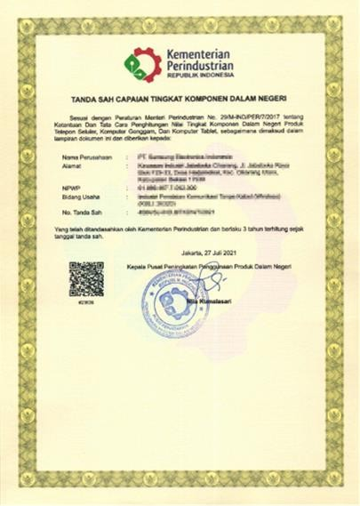
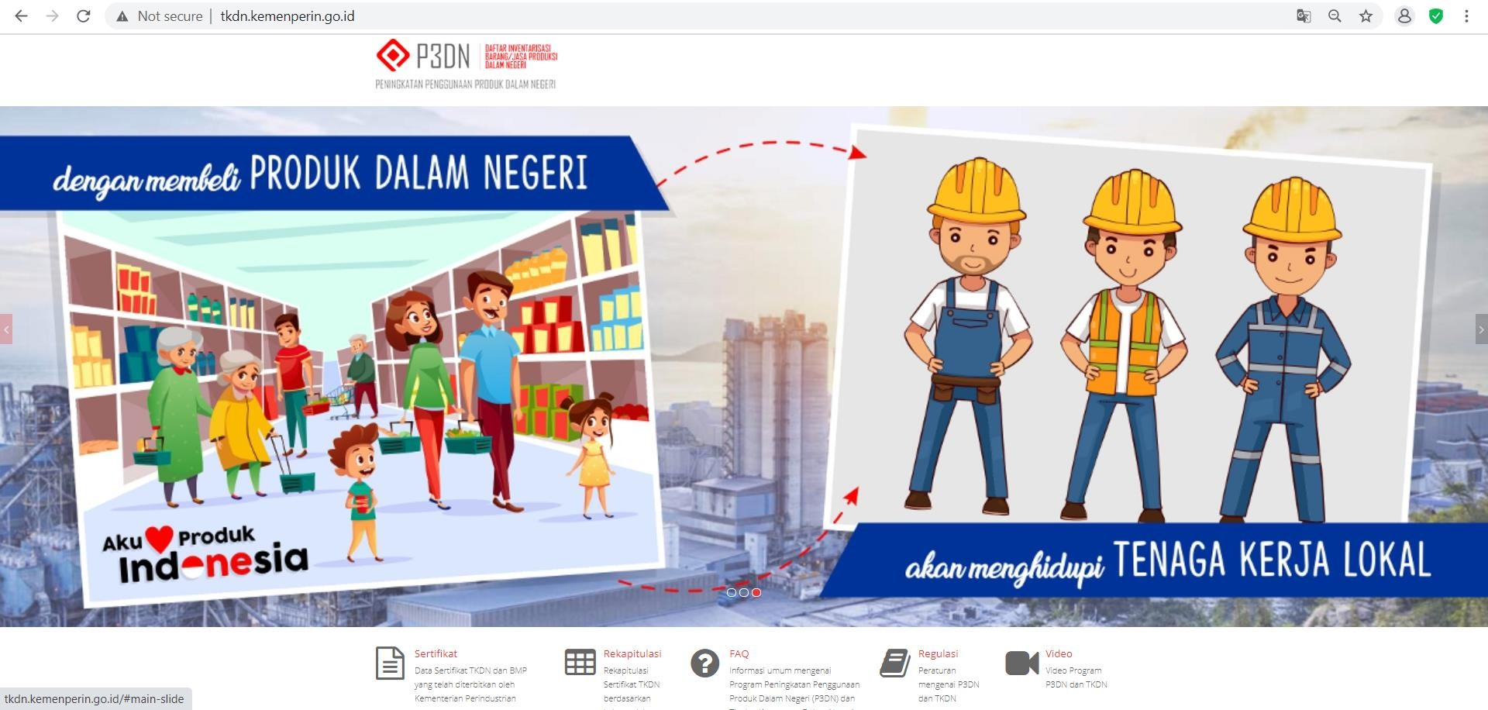
DAFTAR INVENTARIS BARANG/JASA
http://tkdn.kemenperin.go.id

Slide 32
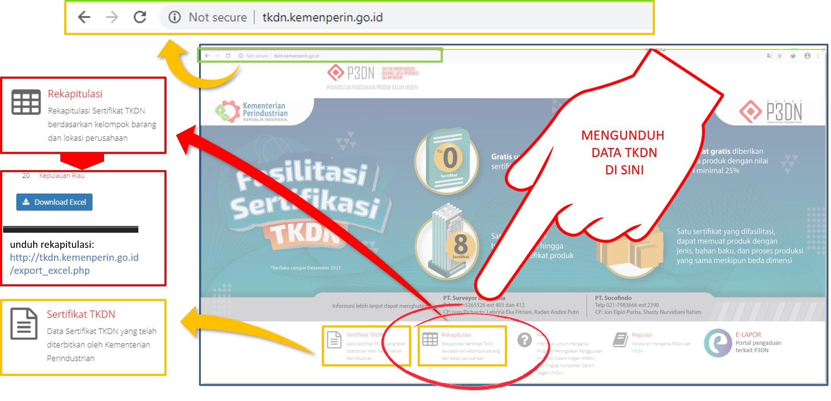
DAFTAR INVENTARIS BARANG/JASA

Slide 33
BOBOT MANFAAT
PERUSAHAAN (BMP)

Slide 34
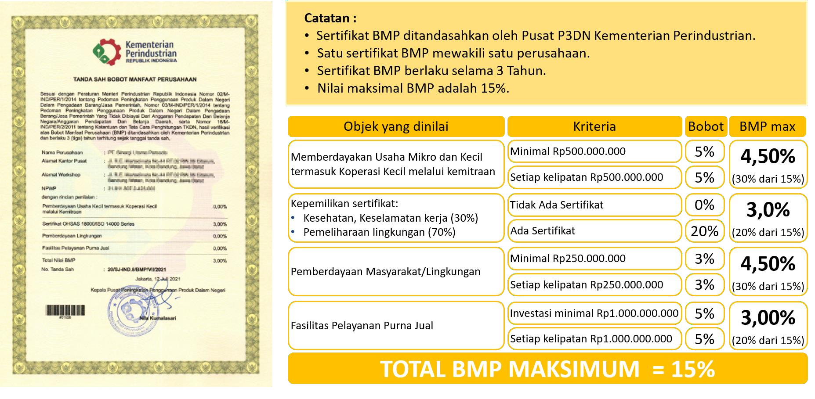
Bobot Manfaat Perusahaan (BMP)
Sumber: p3dn kementerianPerindustrian

Slide 35
Batasan Waktu Pengambilan Data Perhitungan BMP
Untuk Memberdayakan Usaha Mikro dan Kecil termasuk Koperasi Kecil melalui kemitraan, serta pemberdayaan masyarakat / lingkungan adalah satu tahun fiskal terakhir sebelum diverifikasi.
Untuk kepemilikan sertifikat kesehatan dan keselamatan kerja (K3) dan sertifikat pemeliharaan lingkungan adalah pada saat diverifikasi sertifikat tersebut masih berlaku.
Fasilitas Pelayanan Purna Jual adalah dari mulai melakukan investasi
sampai dengan tahun fiskal terakhir sebelum diverifikasi.

Slide 36


PROSES PENGAJUAN TKDN MELALUI

Slide 37
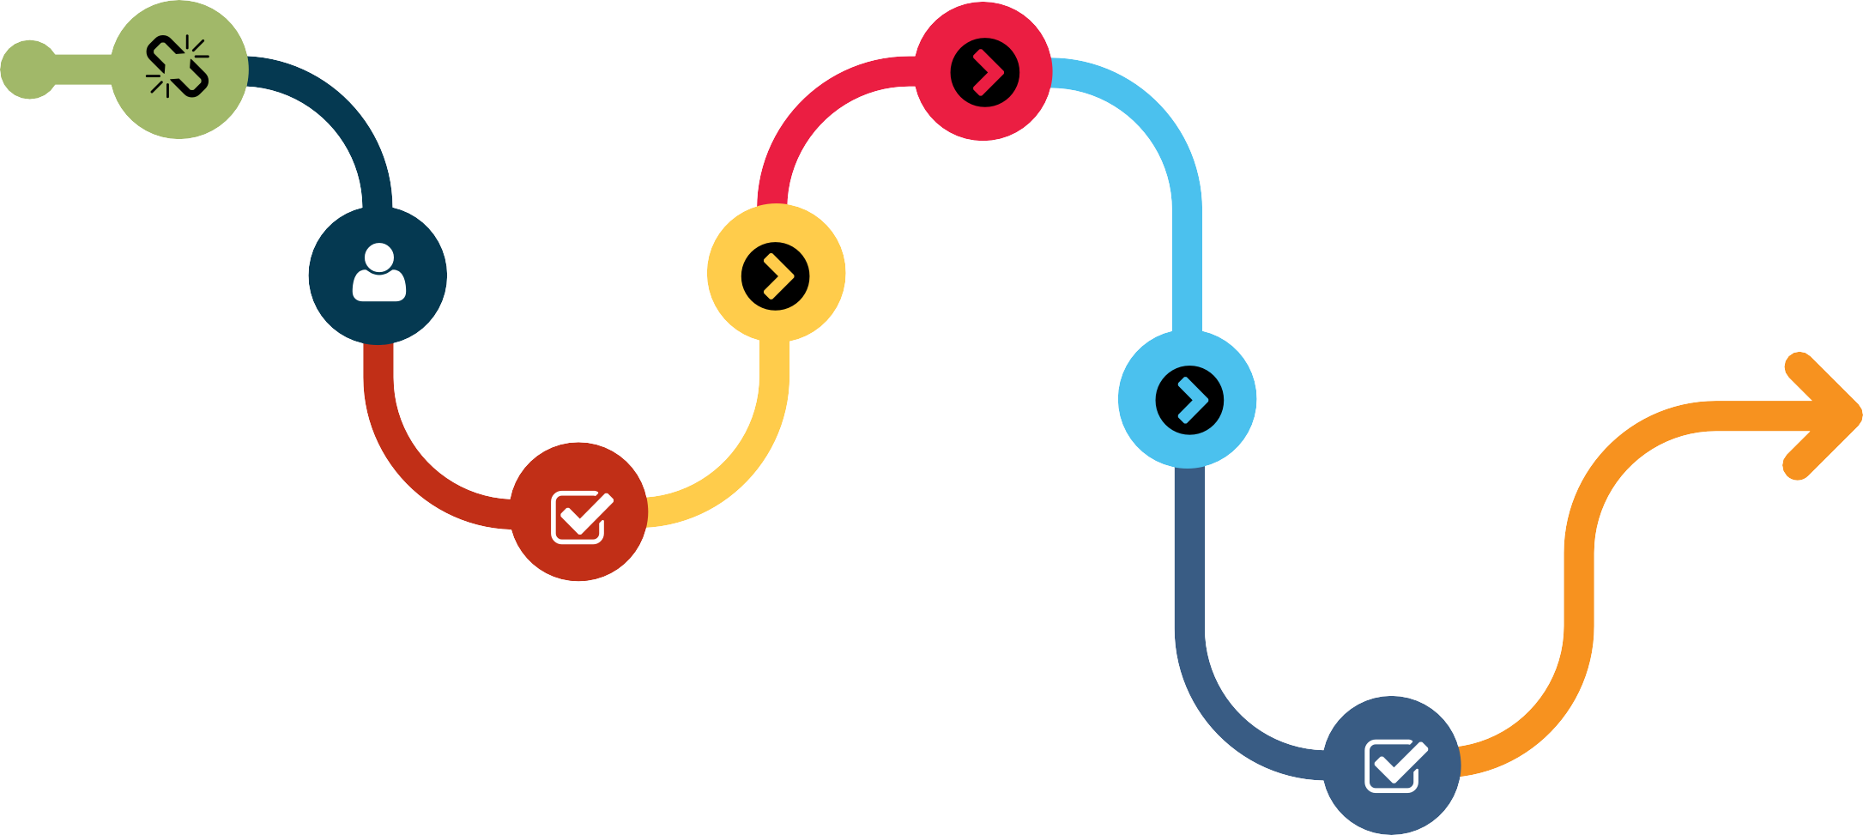
Akun SIINas
Perusahaan yang belum mempunyai akun SIINas membuat akun terlebih dahulu dan kemudian login.
Website SIINas
Langkah 3
Klik “Sertifikat Tanda Sah
Masuk pada halaman website
Tingkat Komponen Dalam
Langkah 4
Lengkapi semua dokumen yang
dipersyaratkan, kemudian submit
SIINas
Negeri”
https://siinas.kemenperin.go.id/
Langkah 2
Klik Pengajuan Baru
Surat Persetujuan
Apabila semua dokumen yang
Langkah 5
Apabila pengajuan disubmit, dokumen diverifikasi oleh
sudah akan Dirjen
disubmit sudah sesuai maka akan
Langkah 1
Klik e-Services > Sertifikasi / Verifikasi Industri
dikeluarkan perhitungan terkait
surat persetujuan
TKDN oleh Dirjen
terkait untuk disetujui.

Slide 38

DIAGRAM ALUR PROSES SERTIFIKASI TKDN
Perusahaan PT. Surveyor Indonesia
P3DN Kepmenprind website
Optimalisasi TKDN
Opening
Meeting
Pembuatan Laporan
Proses Panel dengan Kepmenprin
Pasar Digital – BUMN
P3dn.kepmenprin.go.id
E Catalog - LKPP
Self Assessment dan dokumen pendukung dan pendaftaran SIINAS
Verifikasi lapangan layer 1 dan 2
Draft Sertifikat
TKDN
Sertifikat
TKDN
APDN – Ditjen Migas
Pengadaan barang/jasa
–
Kementerian/lembaga/ Dinas
Persyaratan Sertifikasi Produk - Kominfo
Kementerian & Lembaga

Slide 39

PT Surveyor Indonesia (Persero) Divisi Bisnis INFRASTRUKTUR
Graha SURVEYOR INDONESIA, LT. 11
Jl. Gatot Subroto Kav. 56, Jakarta
Telp. (021) 526 5526 ext 402, 853
Fax. (021) 522 5485
Ivan Richardho
0818 07478667

